Slide 1
10.3 光的干涉及实验 一.光的相干性
二.获得相干光的办法
三.光的干涉
四.薄膜干涉

Slide 2
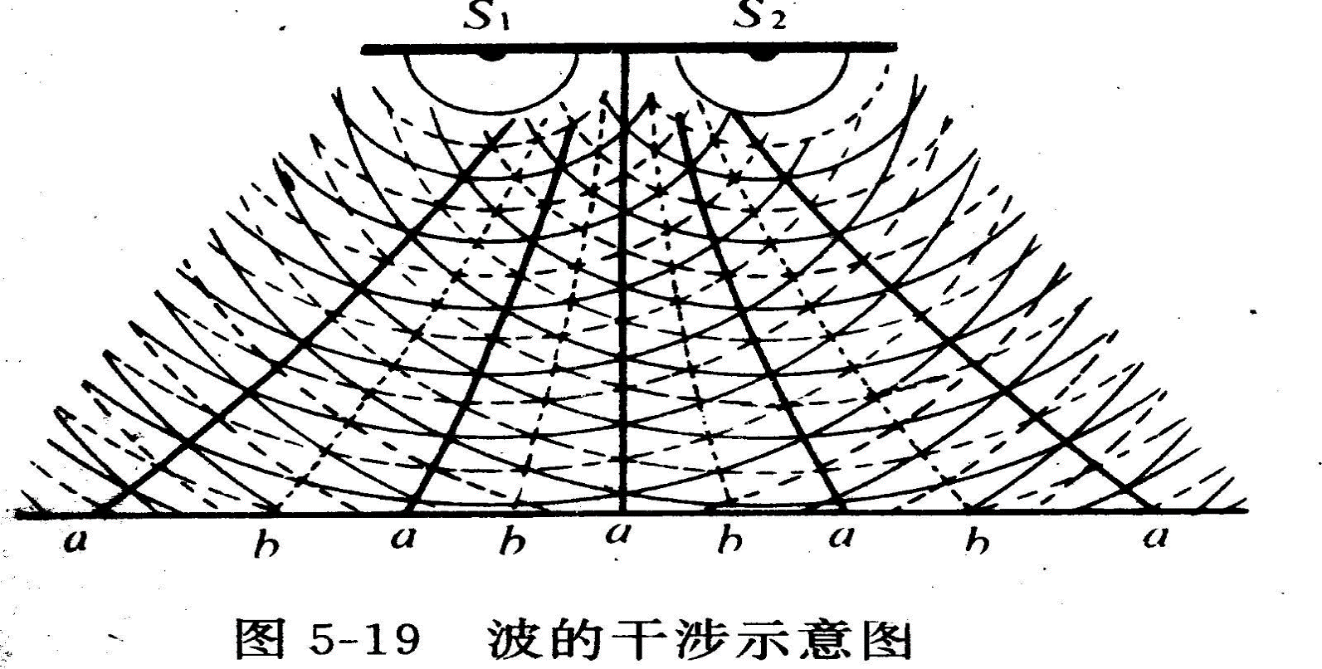
一. 光的相干性
两列频率相同的光(相干光)相遇时,在某些区域振动加强(波峰与波峰、波谷与波谷叠加),而在某些区域振动减弱(波峰与波谷叠加);且振动加强的区域与振动减弱的区域相互间隔。这种现象叫光的干涉。
水波的干涉
波的干涉

Slide 3

干涉现象、衍射现象是波独有的特征
如果要证明光是波,就应观察到光的干涉现象
1801年英国物理学家托马斯·杨在实验室里成功地观察到了光的干涉现象.

Slide 4
二. 获得相干光的两种方法（同一光源）
Amplitude-splitted
分振幅法
Wave surface-splitted 分波阵面法
Light
source
*

Slide 5
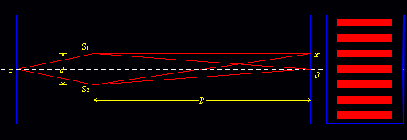
三. 光的干涉
1. 杨氏双缝干涉实验装置
G
P
L
单缝S, 双缝 S₁ 和 S₂, 接收屏P
双缝之间的距离 d 双缝到光屏之间的距离 L
d >>λ ，L >> d （ d∼ m， D∼ m ）

Slide 6
2.杨氏双缝干涉条纹
单缝
双缝
屏
（1）装置特点
双缝S₁、S₂到单缝S的距离相等
S₁
双缝很近 0.1mm
S
（2）注意
①要用单色光
S₂
②单缝的作用：
获得光源
③双缝的作用：
双缝的作用是获得两个振动情况完全相同的光源，叫相干光源(频率相同)
（3）现象
屏上看到明暗相间的条纹
屏上形成的明暗相间条纹叫做干涉图样

Slide 7
（4）干涉图样的特点
屏幕
P₃ 第三明纹
双缝
P₂ 第二明纹
屏上到S₁S₂距离相等的点出现的是明条纹,叫做中央明纹
S₁
P₁ 第一明纹
P 中央明纹
S₂
P₁ 第一明纹
P₂ 第二明纹
明(暗)条纹的宽度相同
P₃ 第三明纹

Slide 8
（5）产生明暗条纹的条件
“中央明纹”的形成原因
由于S₁S₂到中央明纹的距离是相等的, 又由于从S₁S₂发出的光是振动情况完全相同，那么,当其中一条光传来的是波峰时，另一条传来的也一定是波峰；其中一条光传来的是波谷时，另一条传来的也一定是波谷，在P点总是波峰与波峰相遇或波谷与波谷相遇，振幅A＝A₁+A₂为最大，P点总是振动加强的地方，故出现明纹.
光程差δ= S₁P－S₂P
光程差δ= 0
双缝
屏幕
S₁
中央明纹
P
S₁
S₂
P
S₂

Slide 9
第一级明纹的形成原因分析
光程差δ=λ
双缝
屏幕
P₁
P₁
第一级明纹
S₁
S₁
S₂
λ
S₂
λ
取P点上方的点P₁，从S₁S₂发出的光到P₁点的光程差，正好等于一个波长δ= S₁－S₂=λ，当其中一条光传来的是波峰时，另一条传来的也一定是波峰；其中一条光传来的是波谷时，另一条传来的也一定是波谷，在P₁点总是波峰与波峰相遇或波谷与波谷相遇，振幅A＝A₁+A₂为最大，P₁点总是振动加强的地方，故出现明纹。

Slide 10
第二级明纹
光程差δ= 2λ
P₂
S₁
S₂
2λ
取P点上方的点P₂，从S₁S₂发出的光到P₂点的光程差，正好等于一个波长δ= S₁－S₂=2λ，当其中一条光传来的是波峰时，另一条传来的也一定是波峰；其中一条光传来的是波谷时，另一条传来的也一定是波谷，在P₂点总是波峰与波峰相遇或波谷与波谷相遇，振幅A＝A₁+A₂为最大，P₂点总是振动加强的地方，故出现明纹。

Slide 11
以此类推
当光程差δ= nλ时出现明纹
当光程差δ= nλ，那么,当其中一条光传来的是波峰时，另一条传来的也一定是波峰；其中一条光传来的是波谷时，另一条传来的也一定是波谷，在Pn点总是波峰与波峰相遇或波谷与波谷相遇，振幅A＝A₁+A₂为最大，Pn点总是振动加强的地方，故出现明纹。
P₃ 第三明纹 δ=3λ
双缝
屏幕
P₂ 第二明纹 δ=2λ
S₁
P₁ 第一明纹 δ=λ
P 中央明纹 δ=0
S₂
P₁ 第一明纹 δ=λ
P₂ 第二明纹 δ=2λ
P₃ 第三明纹 δ=3λ

Slide 12
第一级暗条纹形成的原因
取P点上方的点Q₁，与两个狭缝S₁、S₂路程差δ= S₁－S₂＝λ/2
双缝
屏幕
当其中一条光传来的是波峰，另一条传来的就是波谷；其中一条光传来的是波谷，另一条传来的一定是波峰，Q₁点总是波峰与波谷相遇，振幅最小，Q₁点总是振动减弱的地方，故出现暗纹。
S₁
Q₁
第一暗纹
P 中央亮纹
S₂
λ/2
S₁
Q₁
δ= λ/2
S₂
λ/2

Slide 13
双缝
屏幕
取P点上方的点Q₂，与两个狭缝S₁、S₂路程差
δ= S₁－S₂＝3λ/2
Q₂
第二暗纹
S₁
Q₁
第一暗纹
P 中央亮纹
S₂
3λ/2
当其中一条光传来的是波峰，另一条传来的就是波谷；其中一条光传来的是波谷，另一条传来的一定是波峰，Q₂点总是波峰与波谷相遇，振幅最小，Q₂点总是振动减弱的地方，故出现暗纹。
δ= 3λ/2

Slide 14
以此类推
当光程差δ= 半波长的奇数倍时出现暗纹
双缝
屏幕
δ=5λ/2
Q₃ 第三暗纹
Q₂ 第二暗纹
δ=3λ/2
S₁
Q ₁ 第一暗纹
δ=λ/2
S₂
Q₁ / 第一暗纹
δ=λ/2
Q₂ / 第二暗纹
δ=3λ/2
Q₃ / 第三暗纹
δ=5λ/2

Slide 15
（1）空间的某点距离光源S₁和S₂的路程差为0、1 λ、2 λ、3 λ等波长的整数倍（半波长的偶数倍）时，该点为振动加强点。
（2）空间的某点距离光源S₁和S₂的路程差为λ /2、3 λ/2、5λ/2等半波长的奇数倍时，该点为振动减弱点。
光程差 δ= kλ
(k=0,1,2,等）
光程差 δ =（2k+1)λ/2
(k=0,1,2,等）
明纹
暗纹

Slide 16
小结：
产生明暗条纹的条件
明纹：光程差 δ = kλ（k= 0,1,2,等）
光程差为半波长的偶数倍。
暗纹：光程差 δ =（2k+1)λ/2 (k=0,1,2,等）
光程差为半波长的奇数倍。

Slide 17
干涉条纹的间距(条纹宽度)与哪些因素有关?
什么是干涉条纹的间距?
条纹间距：
明纹和明纹之间的距离
暗纹和暗纹之间的距离
双缝
屏幕
S₁
△x
我们所说的明纹是指最亮的地方，暗纹是最暗的地方，从最亮到最暗有一个过渡，条纹间距实际上是最亮和最亮或最暗和最暗之间的距离。
S₂
△x

Slide 18
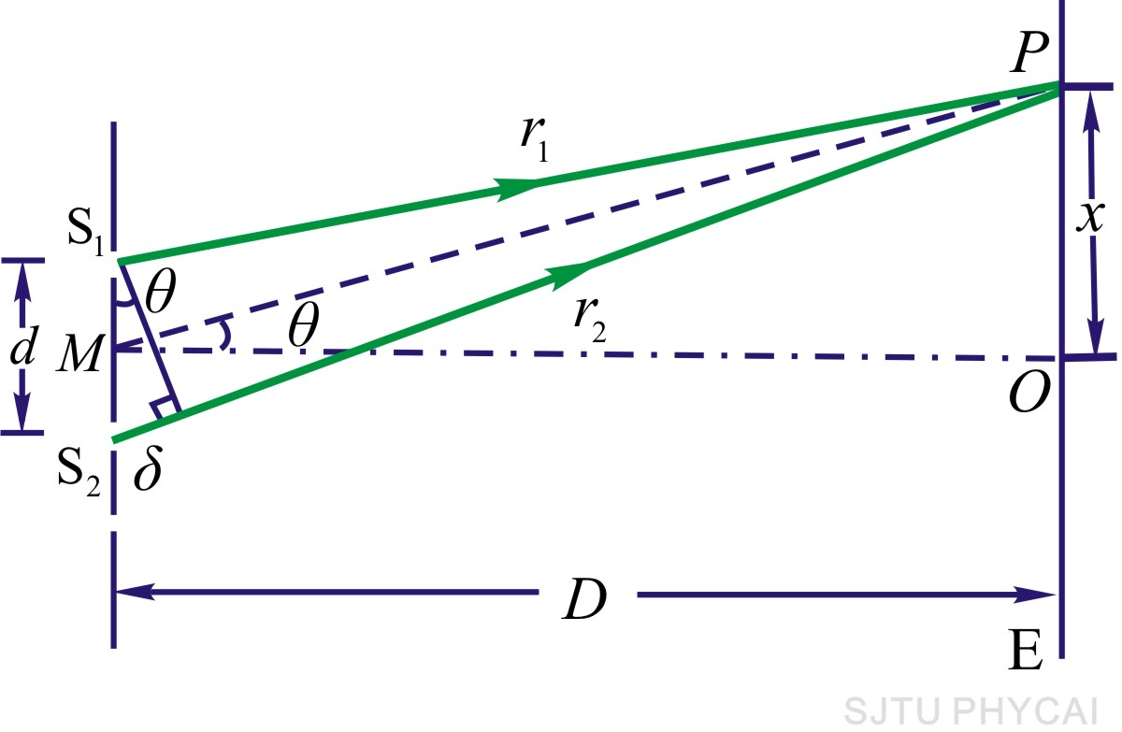
(6)明（暗）纹间距的公式
L
明纹
（k = 0,1 2,…）
暗纹
条纹间距

Slide 19
干涉条纹的间距与哪些因素有关?
与光的波长λ有关
① 保持L、d不变，用不同的单色光进行实验红光的条纹间距最大，紫光的最小。
双缝
屏幕
S₁
d
L
S₂
② L、λ不变，只改变双缝距离d
d越小，条纹间距越大。
③ d、λ不变，只改变屏与缝之间的距离L
L越大，条纹间距越大。

Slide 20
波长减小，条纹间距减小。

Slide 21
条纹间距与双缝间距大小成反比

Slide 22
各色光在真空中的波长和频率的范围见下表
光色
波长λ(μm)
频率 f (10¹⁴Hz)
光色
波长λ(μm)
频率 f (10¹⁴Hz)
红
0.77～0.62
3.9～4.8
绿
0.58～0.49
5.2～6.1
橙
0.62～0.60
4.8～5.0
蓝－靛
0.49～0.45
6.1～6.7
黄
0.6～0.58
5.0～5.2
紫
0.45～0.40
6.7～7.5

Slide 23
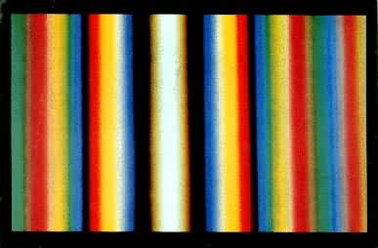
白光的干涉图样是什么样的？
①明暗相间的彩色条纹；
②中央为白色亮条纹；
③干涉条纹是以中央亮纹为对称点排列的；
④在每条彩色亮纹中红光总是在外侧，紫光在内侧。
为什么会这样?

Slide 24
小结:
1.杨氏双缝干涉实验
2.光的干涉条件: 相干光
3.干涉图样的特点
4.产生明暗条纹的条件
单色光照射时
明纹：路程差 δ = kλ
暗纹：路程差 δ =（2k+1)λ/2
5.明（暗）纹间距的公式
白光照射时

Slide 25
四、薄膜干涉
1. 薄膜干涉现象
让一束光经薄膜的两个表面反射后，形成的两束反射光产生的干涉现象叫薄膜干涉。
入射光经薄膜上表面反射后得第一束光，折射光经薄膜下表面反射，又经上表面折射后得第二束光，这两束光由同一入射振动分出，是相干光，属分振幅干涉。
竖直放置的肥皂薄膜由于重力作用，下面厚，上面薄。

Slide 26
2.薄膜干涉条纹特点
在薄膜干涉中，前、后表面反射光的路程差由膜的厚度决定，薄膜干涉中同一明条纹（暗条纹）出现在膜的厚度相等的地方。
由于光波波长极短，介质膜足够薄才能观察到干涉条纹。
薄膜干涉的典型装置之一是劈尖，将两块玻璃板叠起来，在一端垫纸片或细丝，两板之间形成一层空气膜。
a
b
从点光源发出的光经透镜变成平行光射向空气劈尖，自劈尖上下两表面反射后形成相干光，在劈尖上表面观察到明暗相间等间距的干涉条纹。
纸片
玻璃

Slide 27

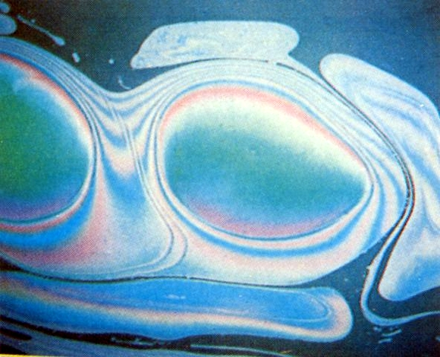
白光的薄膜干涉条纹
——彩色条纹
水面上的油膜呈彩色

Slide 28
说明
①相干光:膜的前后表面的反射光
光程差：薄膜厚度的两倍
②观察薄膜干涉应在光源的同一侧，因为是反射光
③每一条纹呈水平分布，各条纹按竖直方位排列
④白光做薄膜干涉实验得到的是彩色条纹
⑤薄膜干涉条纹是等厚线

Slide 29
【例1】若双缝干涉实验中，用单色光照射间距为0.30 mm的两缝，在离缝1.20 m的屏上测得两侧第五级暗纹中心间距为22.78 mm，则所用的单色光波长为多少？
解：由杨氏干涉暗纹公式：
而
则波长为

Slide 30
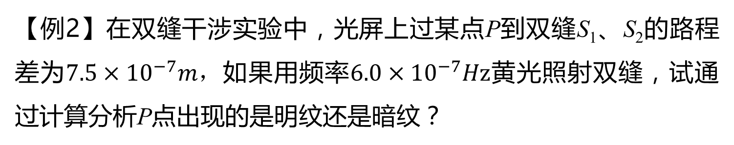
【例2】在双缝干涉实验中，光屏上过某点P到双缝S₁、S₂的路程差为$7.5×{10}^{−7}m，$如果用频率$6.0×{10}^{−7}Hz$黄光照射双缝，试通过计算分析P点出现的是明纹还是暗纹？
解：入射光波长：
P点到双缝的路程差
当k是偶数时，P点为明纹；当k是奇数时，P点是暗纹
所以P点是暗纹

Slide 31
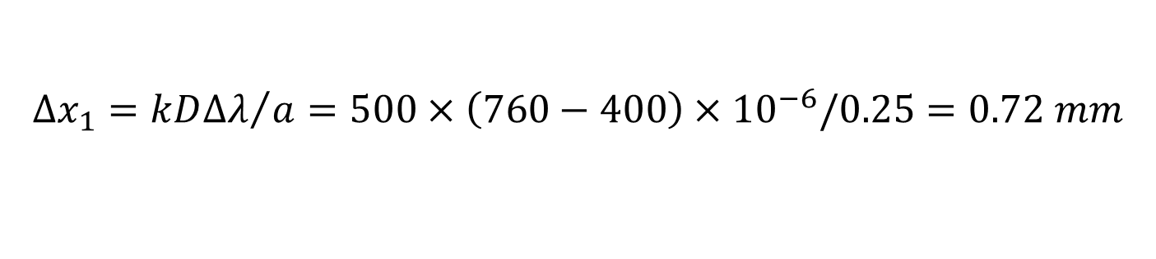
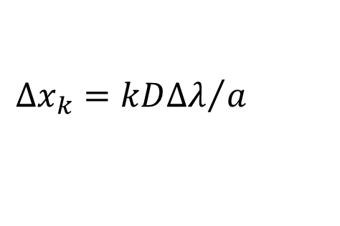

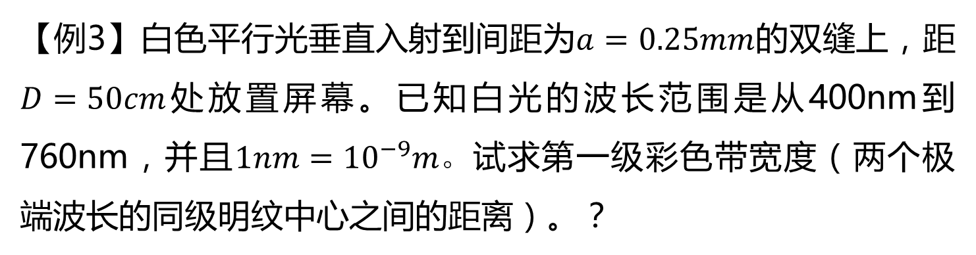
【例3】白色平行光垂直入射到间距为$a=0.25mm$的双缝上，距$D=50cm$处放置屏幕。已知白光的波长范围是从400nm到760nm，并且$1nm={10}^{−9}m。$试求第一级彩色带宽度（两个极端波长的同级明纹中心之间的距离）。？
解：由公式$x={kDλ}/a$，可知波长范围为$∆λ$时，明纹彩色宽度为：
$$∆x_{k}={kD∆λ}/a$$
由 k=1 可得，第一级明纹彩色带宽度为
$$∆x_{1}={kD∆λ}/{a=500×\left(760−400\right)×{10}^{−6}/0.25=0.72 mm}$$

Slide 32
小 结
1.相干条件
频率相同、振动方向相同、相位差恒定
2.杨氏双缝干涉条纹特点
明暗相间的等间距条纹
3.杨氏双缝干涉条纹位置
明纹位置
暗纹位置

